Slide 1
Air Quality
DPP-2502, Mareike und Wiebke

Slide 2
Ziel
LERNEN, LERNEN, LERNEN
Erlerntes anwenden und Wissen erweitern
FRAGESTELLUNG
Hat die Pandemie eine Auswirkung auf die Schadstoffbelastung in Städten weltweit gehabt?
UNSER VORGEHEN
Selbständig, iterativ und agil
AUTHENTISCH
Maximale Praxisnähe: weißes Papier und kein fertiger Datensatz!

Slide 3



Datenquellen
26 Dateien
>380 Städte
>500 MB Daten
1 Datei
5.156 Städte
>30k Datensätze
4.353 Stationen
10 Features
Daten/ tag
2015-2025: Schadstoffe, Stationsdaten, Wetter
Städtepopulation seit 1995
Historische Klimadaten
Offene Datenplattform für Luftqualität: Weltweiter COVID-19-Datensatz
https://datahub.io/core/population-city#unsd-citypopulation-year-both
Python Library | Meteostat Developers

Slide 4
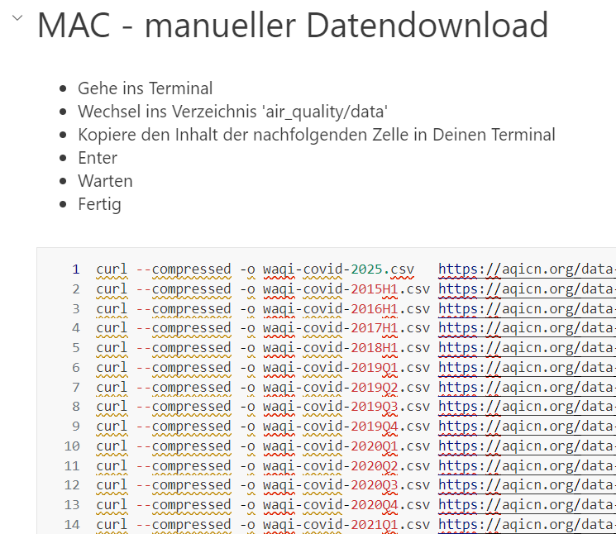
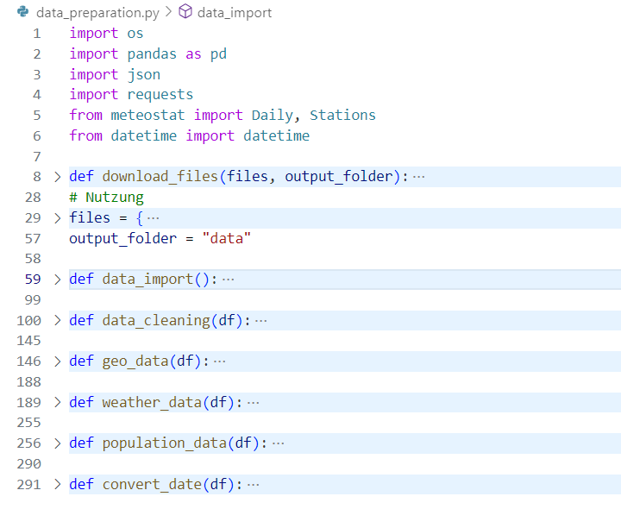
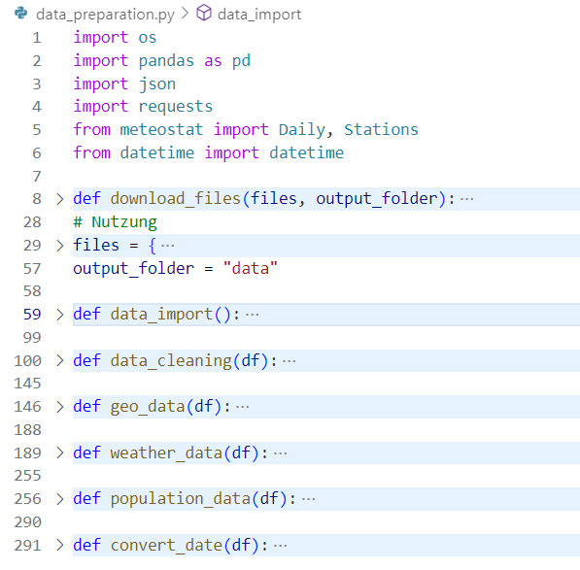
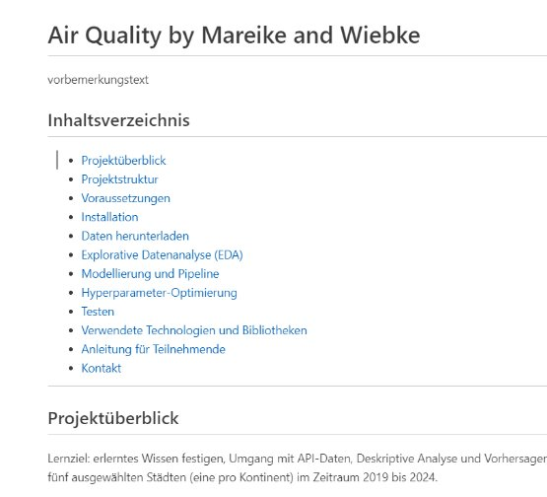
Datenaufbereitung
Download und Import
Automatisierter Download der Kern-Daten und Import in das Projekt: über 1,5 Mio. Datensätze
Bereinigen und Ergänzen
Ergänzen der Daten durch Geo-, Populations- und Klimadaten
Bereinigung um redundante Daten (z.B. Wetter)
Scripts und Tests
Komplette Automatisierung aller Downloads, Import, Bereinigungen und Ergänzungen.
Anlage von Tests für die Scripte
Glossar und READMe
Anlage eines Glossars und einer ReadMe-Datei als Support für die Nutzung des Projekts

Slide 5
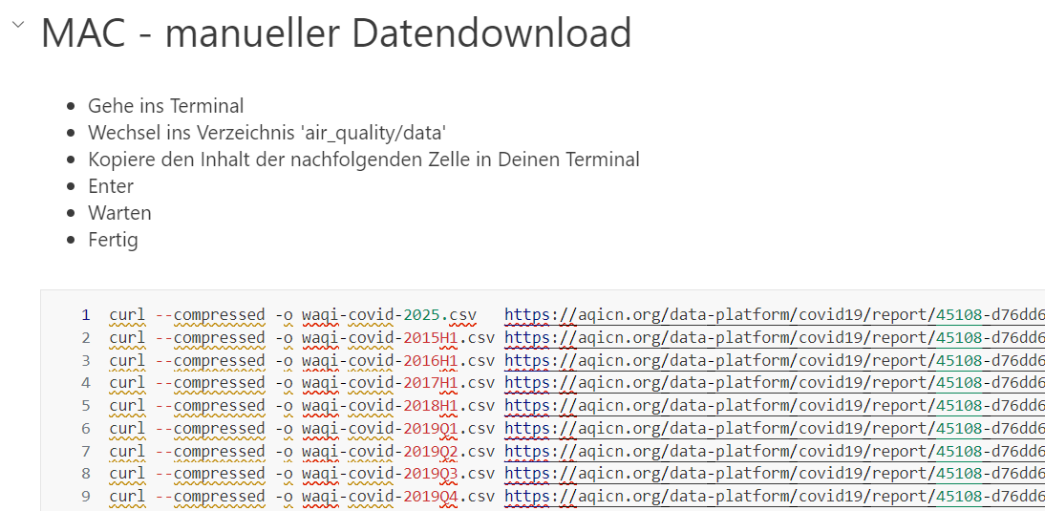
Download und Import

Slide 6
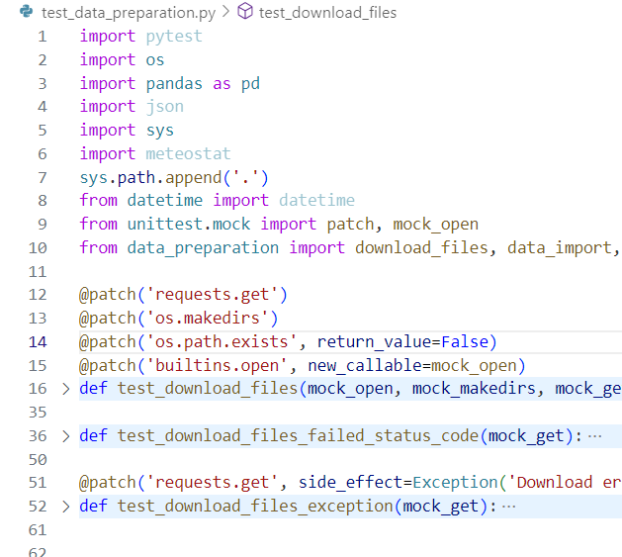
Bereinigen und Ergänzen

Slide 7
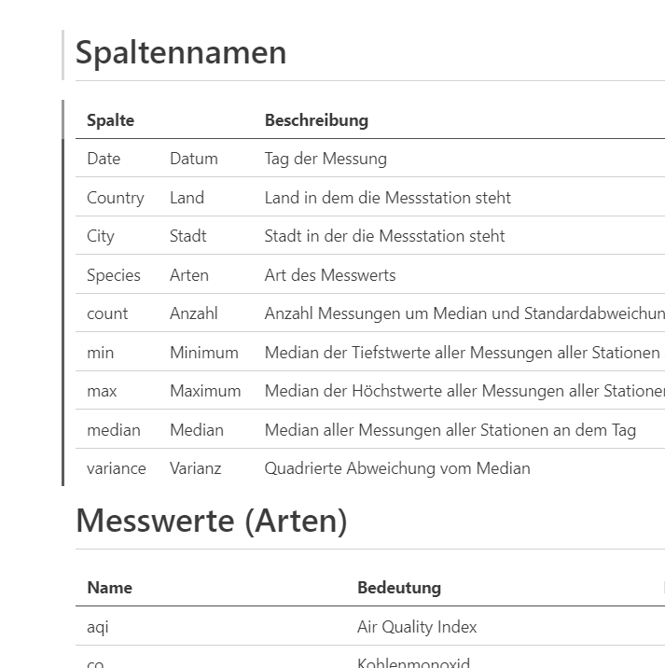
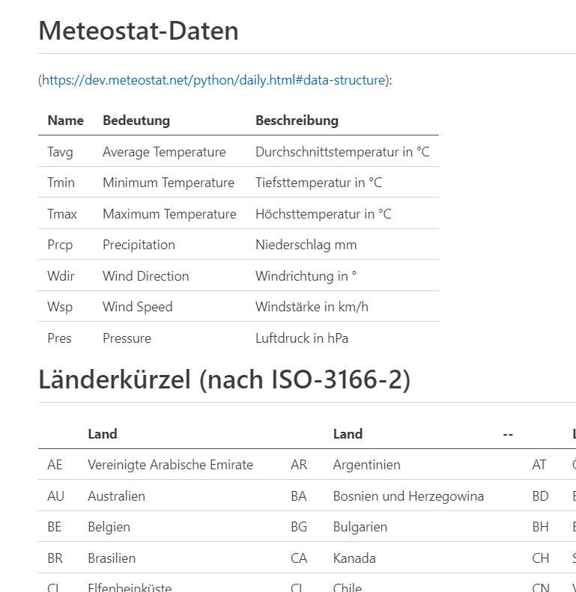
Glossar

Slide 8
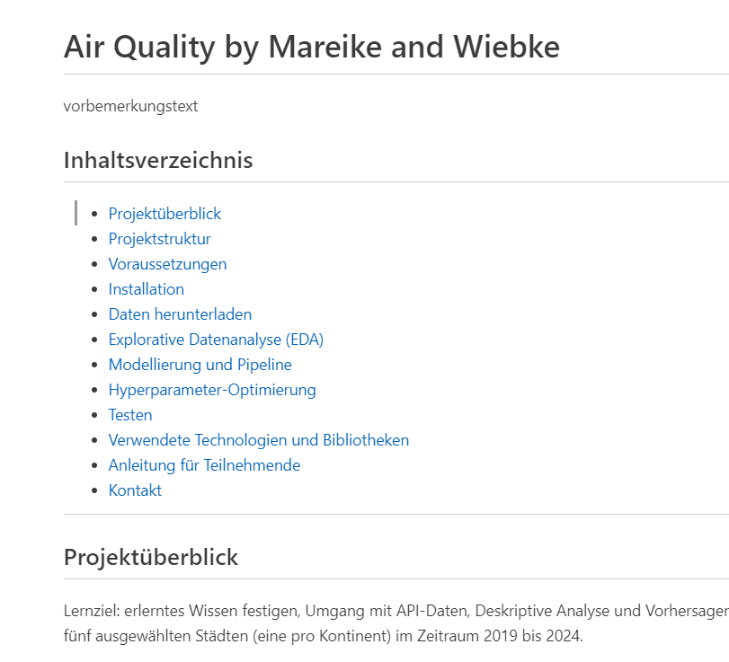
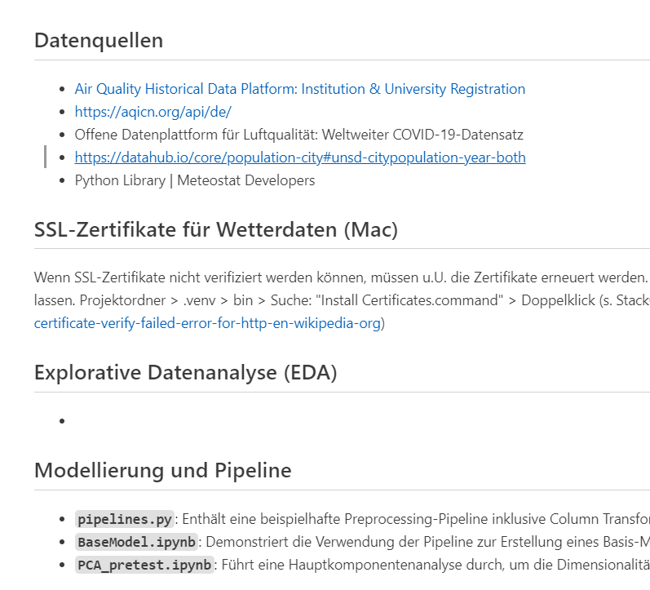
ReadMe

Slide 9



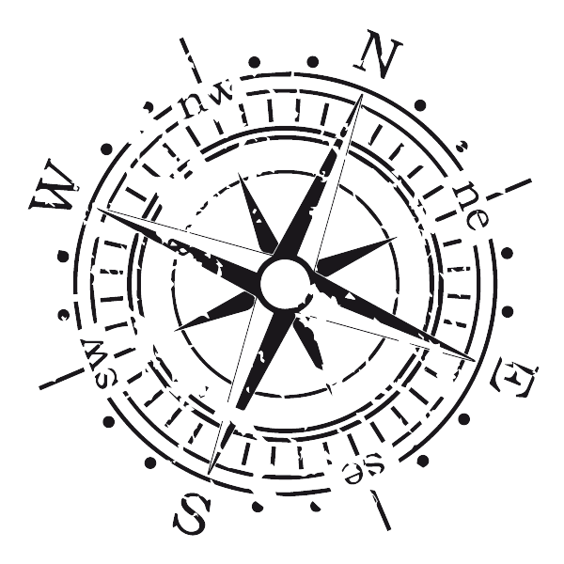
Finaler Datensatz
1.695.041 Messwerte aus 383 Städten über zehn Jahre in 22 Variablen
schadstoffe
Wetter
Zeit, ort, bevölkerung
CO Kohlenmonoxid NO₂ Stickstoffdioxid O₃ Ozon SO₂ Schwefeldioxid
Pm10 große Feinstaubpartikel Pm25 mittelgroße Feinstaubpartikel
Tavg Durchschnittstemperatur
Tmin Tiefsttemperatur
Tmax Höchsttemperatur
Prcp Niederschlag
Wdir Windrichtung
Wspd Windgeschwindigkeit
Pres Luftdruck
Date, Year, Month, Day
Country, City
Longitude, Latitude
Population

Slide 10
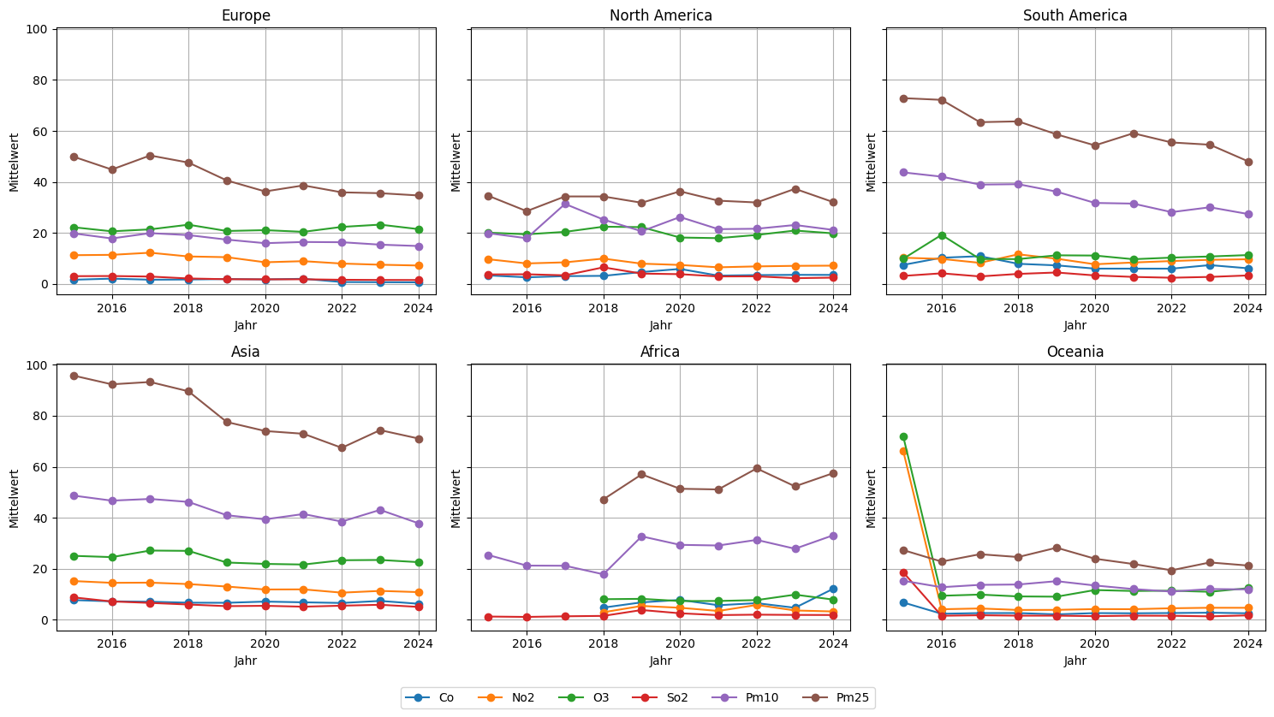
EDA: Einfluss der Pandemie auf Schadstoff-belastung
Reduktion auf 95 Städte mit den meisten Messwerten
Aufteilung nach Weltregionen
Schadstoffe: CO Kohlenmonoxid NO₂ Stickstoffdioxid O₃ Ozon SO₂ Schwefeldioxid Pm10 große Feinstaubpartikel Pm25 mittelgroße Feinstaubpartikel
Zwischenfazit: Kein Abfallen der Schadstoffwerte im Pandemiezeitraum

Slide 11
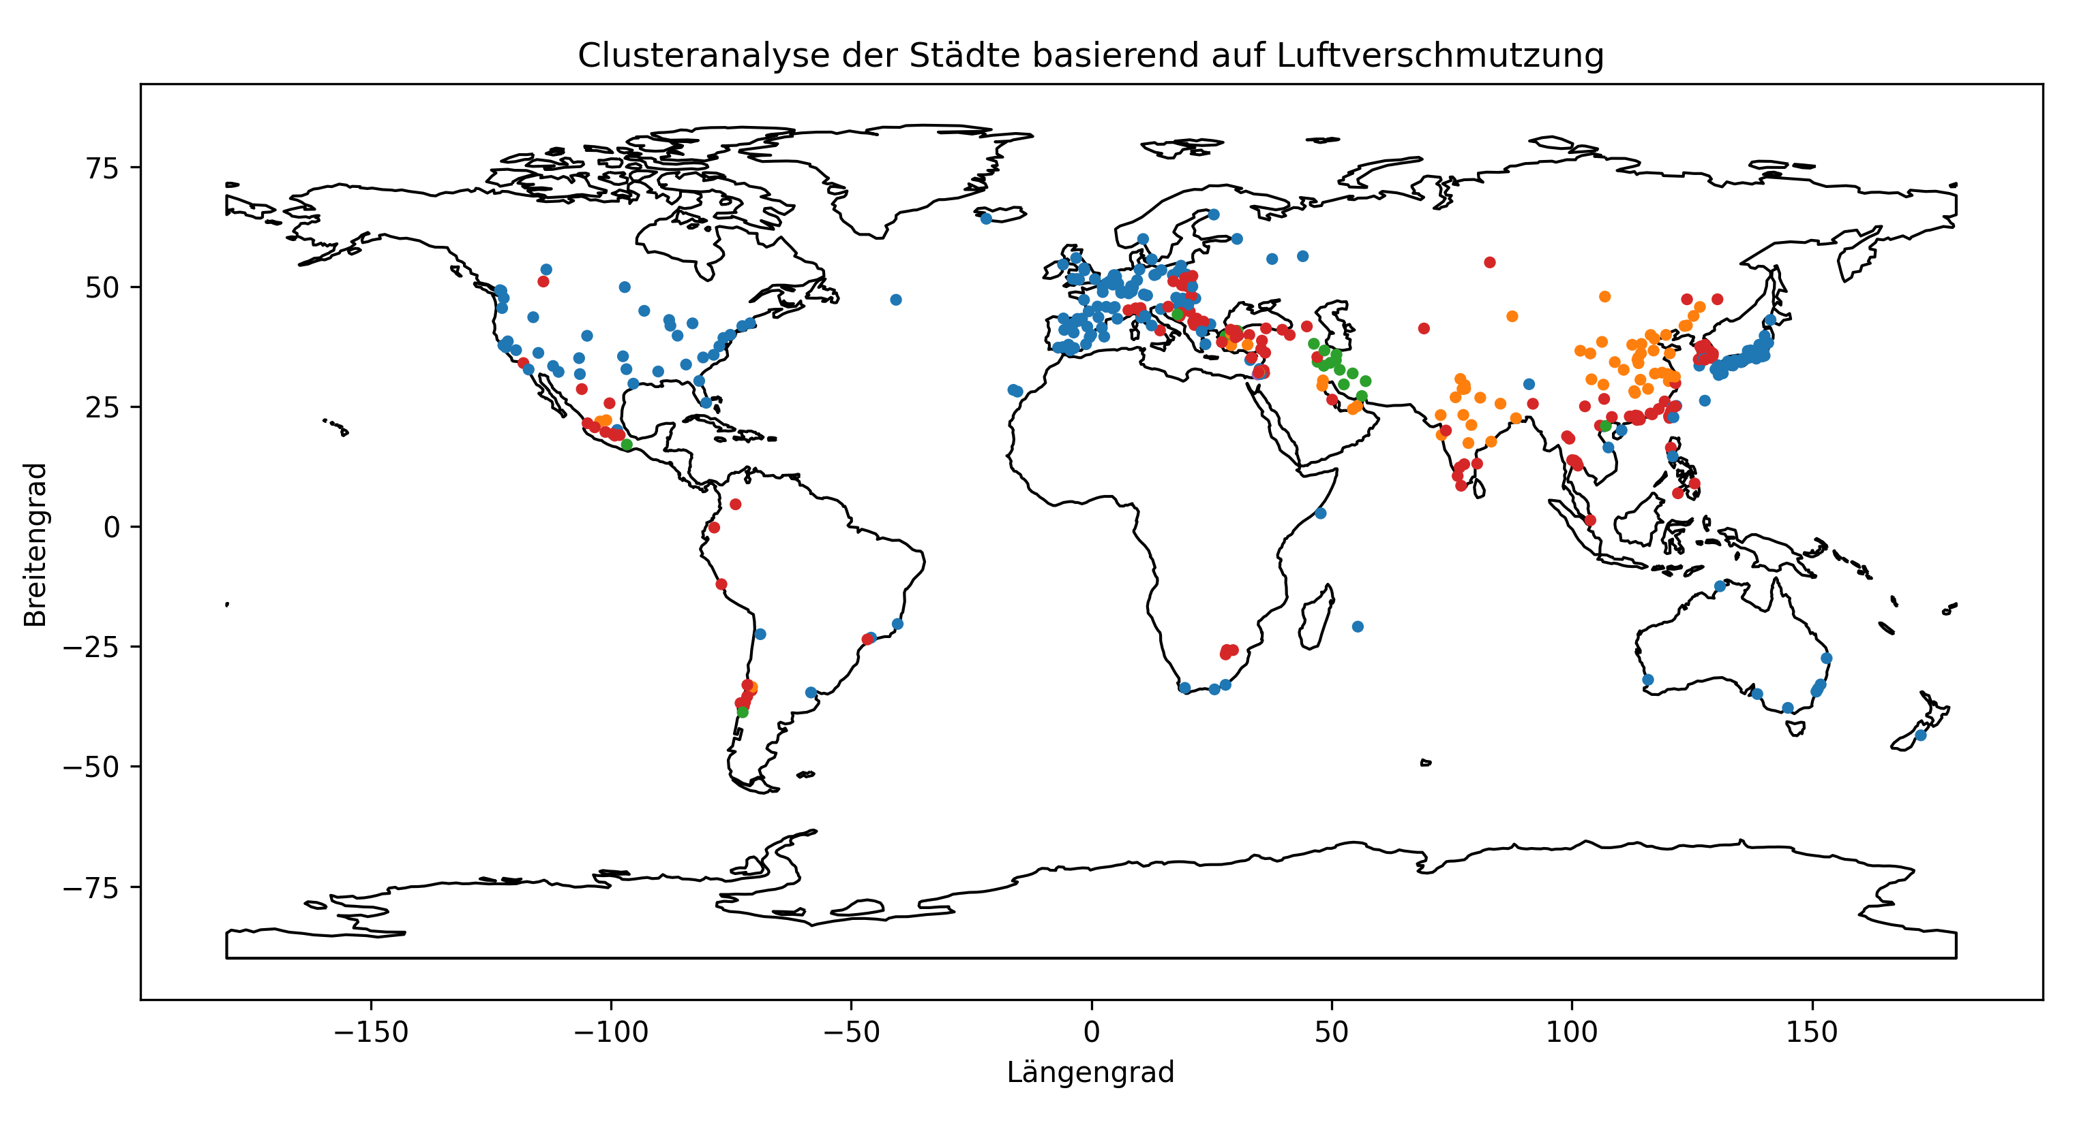
CLUSTERANALYSE Schadstoffe und Wetter
Mehrere Ansätze zu Überprüfung und Optimierung
KMeans, 5 Cluster
Visualisierung: geopandas
Cluster 1: Niedrige bis moderate Schadstoffwerte
Cluster 2: Extreme PM2.5- Werte Cluster 3: Wenig Feinstaub, viel NO₂
Cluster 4: Viel SO₂
Cluster 5: Extremwerte für SO₂

Slide 12
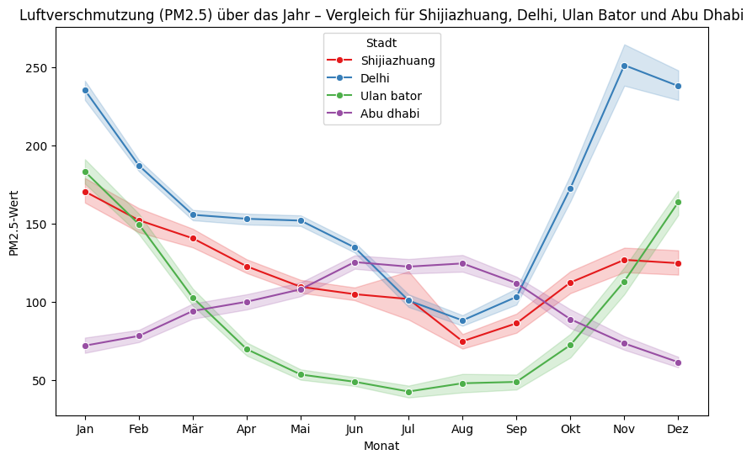
CLUSTERANALYSE umgang mit Sonderfällen
Vier Städte in einem separaten Cluster – ist die Zuordnung sinnvoll?
Zeitreihenanalyse: Schwankung der PM2.5-Werte über den Jahresverlauf gegenläufig
PM2.5-Quellen als Ursache: Kohleheizungen in Shijiazhuang, Delhi und Ulan Bator im Winter Wüstenwinde in Abu Dhabi im Sommer
→ detailliertere Analysen als nächster Schritt

Slide 13

Danke! Es war uns eine Freude.

